Slide 1


あべのタスカル魅力向上
アドバイザー会議
第１回会議資料
R２.10.15
資料３
あべのタスカル

Slide 2


あべのタスカル概要①
大阪市では、平成７年の阪神・淡路大震災を教訓に、それまでの「大阪市地域防災計画」を抜本的に見直し、新しい計画にそった災害に強いまちづくりの一環として、災害時に迅速・的確に応急活動を進めるため、阿倍野防災拠点施設を建設した。
【主な施設構成】
１階：備蓄倉庫
２階：備蓄倉庫
３階：阿倍野防災センター
４階：電気機械諸室
５階：屋内プール、研修室
６階：屋内プール・研修室
７階：研修室
あべのタスカル
１

Slide 3
あべのタスカル概要②
●阿倍野防災センターは、災害に関する知識及び技術の普及向上並びに防災意識の高揚を図るとともに、災害発生時における応急活動の拠点としての役割を果たすことを目的に、体験型防災学習施設として平成16年に開設
（防災センター部分 工事費約26億円 うち展示設備約12億円）
●一般市民の防災意識・能力の向上を目的とした｢防災体験学習エリア」と、地域・団体等において防災活動を推進する方々などに研修や訓練等を行う「防災研修訓練エリア」に分かれている
●｢防災体験学習エリア」では、阪神淡路大震災の教訓を生かし、地震災害に特化した研修内容を、一連のシナリオとしてストーリーに沿って学習できるシステムを構築している
あべのタスカル
２

Slide 4
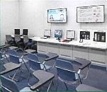
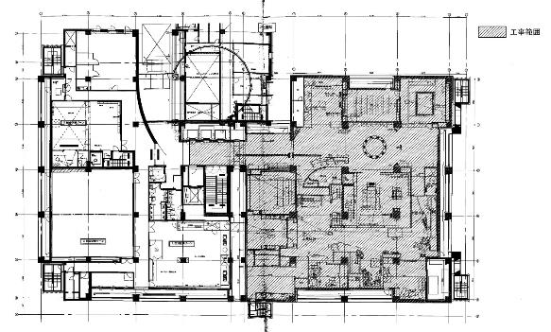
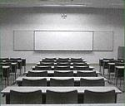
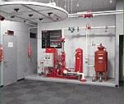
あべのタスカル概要③
防災研修訓練エリア
防災体験学習エリア
平面図
Ⓐ 総合訓練室
大型シミュレーション
画面を使用して実施す
る放水訓練や実物の緩
降機が使用できる総合
的な消防訓練室
① おおさか
防災情報ステーション
② タスカルシアター
③ 減災を学ぶ
④ 消火を学ぶ
⑤ 煙を学ぶ
⑥ 津波避難を学ぶ
⑦ がれきの街（余震体験）
⑧ 避難支援を学ぶ
⑨ 救助を学ぶ
⑩ 震度７体験
⑪ 備えを学ぶ
⑫ 救護を学ぶ
⑬ キッズしょうぼうパーク
Ⓐ
Ⓑ 防災研修室
防火防災に関する知識
及び災害の発生状況や
その対策などを講習す
る研修室
Ⓑ
©
© 防災設備室
実物の消防用設備等を
活用した構造・作動状
況などの学習室
あべのタスカル
３

Slide 5
あべのタスカル概要④
開館から15年が経過し、東日本大震災をはじめ近年発生した災害の教訓を踏まえた学習内容への更新と、老朽化した設備やシステム機器の整備、また市内在住者の利用率向上を目指すため、再整備を決定。
【開館からの経過】
・Ｈ16.５ 開館
・Ｈ23.７ 部分改修（震度７に東日本大震災の波形を追加）
・Ｈ27. 整備決定
・Ｈ28. 基本構想・基本計画策定
・Ｈ29. 基本設計・実施設計 （契約額 3,497万円）
・Ｈ30. 工事施工（契約額 5億2,342万円 ※電気工事・機械工事等含めた総額 約5億7000万円)
「防災を自分自身の問題としてとらえ、具体的な防災行動につながる体験型学習施設へ」を再整備コンセプトとし、「自分で選べる」・「地域特性に応じた」・「帰宅後の防災行動につながる」体験学習ができる施設を実現する。
あべのタスカル
４

Slide 6
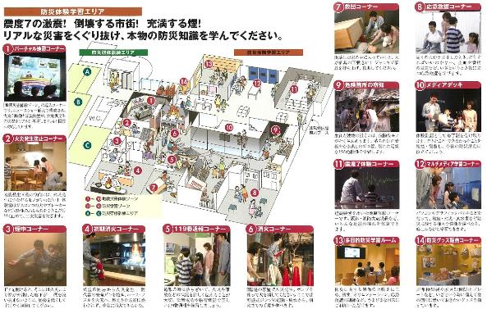
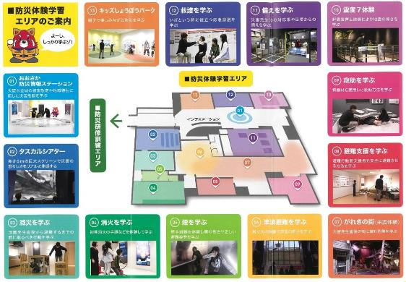
あべのタスカル リニューアルオープン
（防災体験学習エリア 平成31年４月27日）
リニューアル前
リニューアル後
あべのタスカル
５

Slide 7
「あべのタスカル」という愛称の意味
「あべのタスカル」という愛称には、再整備された防災センターにおいて、最新の防災知識や技術を体験学習することで、災害発生時に「助かる」人となり、そして大切な人を「助ける」人になってほしい、という消防局の願いが込められている。
※ 消防局において事前に考案した３つの愛称案から、
市民による投票にて決定した。
あべのタスカル
６

Slide 8
新コーナーの概要
●おおさか防災情報ステーション
直径３メートルの市域円形スクリーンで大阪市全地域の被害想定を具体的に提示し、自分の住む地域で必要な対策を理解してもらう。
●タスカルシアター
高さ６メートルを超える巨大スクリーンに投影された、大阪市で発生が予想される大災害の様相を描いた迫力ある映像により、その後の体験学習に向かうモチベーションを高めてもらう。
●津波避難を学ぶ
プロジェクションマッピングにより、建物が浸水する様子を再現し、南海トラフ巨大地震発生時の大阪市の予想津波高を実感してもらう。
●備えを学ぶ
体験後の振り返り学習として、家庭内の防火・防災対策や119番通報、エレベーターに閉じ込められた時の対処方法等を学べる。
●キッズしょうぼうパーク
オリジナルキャラクターを用いた防災ダンスや防災クイズ等により、親子連れや未就学児も楽しみながら防災を学べる。
あべのタスカル
７

Slide 9
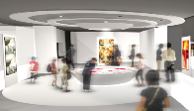
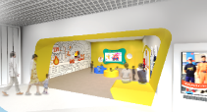
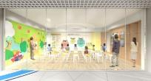

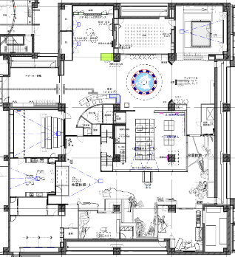

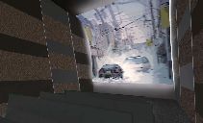
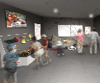
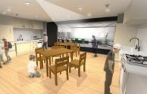

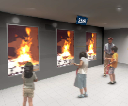
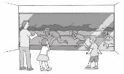
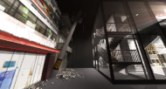
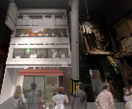
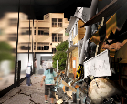
体験コーナー エリア図
① おおさか防災情報ステーション
⑬ キッズしょうぼうパーク
⑫ 救護を学ぶ
⑪ 備えを学ぶ
⑩ 震度７体験
② タスカルシアター
⒔
⒓
⒑
１
⑨ 救助を学ぶ
③ 減災を学ぶ
２
⒒
６
⑧ 避難支援を学ぶ
３
７
５
４
８
９
④ 消火を学ぶ
⑤ 煙を学ぶ
⑥ 津波避難を学ぶ
⑦ がれきの街（余震体験）
８

Slide 10
体験コーナーの概要
体験コーナー | 概 要
① おおさか防災情報ステーション | 大阪市全域の被害想定を、円形画面に投影された映像で直感的に感じるとともに、手元の端末で地域特性に応じた災害危険を学ぶ。また、災害別情報スクリーンでは、災害ごとのリスクとその対応策を学ぶ。
② タスカルシアター | 大阪市で発生しうる災害をテーマにした３本のストーリーを、高さ６ｍ超の巨大スクリーンにより、迫力ある映像で体感する。
③ 減災を学ぶ | 地震発生時の映像とともに、地震発生直後から避難するまでの間に取るべき行動を、自宅を模したリアルな空間で学ぶ。
④ 消火を学ぶ | 火災現場に遭遇した状況を想定し、初期消火の手順を体験するとともに、初期消火の限界や避難のタイミングを学ぶ。
⑤ 煙を学ぶ | 実際に煙の中を避難する体験により、正しい避難姿勢や煙の怖さを学ぶ。
⑥ 津波避難を学ぶ | 南海トラフ巨大地震発生時の大阪市の予想津波高を実寸大で体感し、建物が浸水していく映像により、津波の怖さを学ぶ。
⑦ がれきの街 | 大地震に見舞われ、被害を受けた街の状況を実寸大で体感し、２つの余震体験により、災害発生直後の街に潜む危険を学ぶ。
⑧ 避難支援を学ぶ | 避難行動要支援者を、周囲の人と協力して安全に避難させる方法を学ぶ。また、避難行動要支援者やその家族が普段から心がけておくべきことを学ぶ。
⑨ 救助を学ぶ | 消防ポンプ収納庫とその収納資機材が紹介されており、実際にその資機材を使用し、家具や家屋の下敷きになった人の救助方法を学ぶ。
⑩ 震度７体験 | 起震装置と映像により、過去の大地震や南海トラフ巨大地震により想定される揺れを体験し、地震の怖さを学ぶ。
⑪ 備えを学ぶ | 様々な場所における災害発生時の対応策や、日頃からの備えを学ぶ。
⑫ 救護を学ぶ | 止血や骨折時の固定方法など、いざというときに役立つ応急救護を学ぶ。多目的スペースとして研修にも使用され、使用時以外は、幼児向けのオリジナル防災アニメを放映。
⑬ キッズしょうぼうパーク | オリジナルキャラクターを用いた防災ダンスや防災クイズなどにより、親子連れが子どもと楽しみながら防災を学ぶ。
９

Slide 11


体験コース
Ａコース ２時間 ※原則的に５名以上及び 中学生以上 | ① おおさか防災 情報ステーション | ② タスカル シアター 「南海トラフ 巨大地震編」 | ③ 減災 を学ぶ | ④ 消火 を学ぶ | ⑤ 煙を学ぶ | ⑦ がれきの街（余震体験） | ⑧ 避難支援を学ぶ | ⑨ 救助 を学ぶ | ⑩ 震度７ 体験 | ⑫ 救護 を学ぶ | 振り返り 学習
 |  |  |  |  | ⑥ 津波避難 を学ぶ
※１
※２
Ｂコース １時間３０分 ※原則的に５名以上 及び中学生以上 | Ⅰ 避難支援 ・救助 パターン | ① おおさか防災 情報ステーション | ②タスカルシアター 「南海トラフ 巨大地震編」 | ③ 減災 を学ぶ | ④ 消火 を学ぶ | ⑤ 煙を学ぶ | ⑦ がれきの街（余震体験） | ⑧ 避難支援 を学ぶ | ⑨ 救助 を学ぶ | ⑩ 震度７ 体験 | 振り返り 学習
 |  |  |  |  |  | ⑥ 津波避難 を学ぶ
 | Ⅱ 救護 パターン | ① おおさか防災 情報ステーション | ②タスカルシアター 「南海トラフ 巨大地震編」 | ③ 減災 を学ぶ | ④ 消火 を学ぶ | ⑤ 煙を学ぶ | ⑦ がれきの街（余震体験） | ⑫救護を学ぶ |  | ⑩ 震度７ 体験 | 振り返り 学習
 |  |  |  |  |  | ⑥ 津波避難 を学ぶ
※１
※２
※１
※２
※１
Ｃコース １時間 | ① おおさか防災 情報ステーション | ②タスカルシアター 「南海トラフ 巨大地震編」 | ③ 減災 を学ぶ | ④ 消火 を学ぶ | ⑤ 煙を学ぶ | ⑦ がれきの街（余震体験） | ⑩ 震度７ 体験 | 振り返り 学習
 |  |  |  |  | ⑥ 津波避難 を学ぶ
※２
Ｄコース ３０分 | ②タスカルシアター 「南海トラフ 巨大地震編」 | ③ 減災 を学ぶ | ⑦ がれきの街（余震体験） | ⑩ 震度７ 体験 | 振り返り 学習
※1 偶数日…「煙を学ぶ」となります。
※2 奇数日…「津波避難を学ぶ」となります。
Ｅコース １時間 ※小中学校団体向け 土日祝のみ小中学校団体以外の方も体験可能 | ① おおさか防災 情報ステーション | ② タスカルシアター 「中学生以下向け編」 | ③ 減災 を学ぶ | ④ 消火 を学ぶ | ⑤ 煙を学ぶ | ⑩ 震度７ 体験 | 振り返り 学習
あべのタスカル
10

Slide 12
リニューアル後の来館者数
 | 4月 | 5月 | 6月 | 7月 | 8月 | 9月 | 10月 | 11月 | 12月 | 1月 | 2月 | 3月 | 計
来館者数 （名） | 2,708 | 9,188 | 7,529 | 11,708 | 13,695 | 11,385 | 9,219 | 11,413 | 6,454 | 7,765 | 7,772 | 2,077 | 100,913
（内 防災学習体験エリア） | 2,395 | 7,179 | 6,060 | 8,898 | 8,248 | 7,910 | 6,856 | 8,955 | 4,546 | 5,754 | 5,186 | ０ | 73,423
（内 防災研修訓練エリア） | 63 | 1,949 | 1,469 | 2,810 | 4,011 | 3,475 | 2,363 | 2,458 | 1,908 | 2,011 | 2,586 | 2,077 | 27,094
備考１ ４月は、27日以降の来館者数
備考２ ３月は、新型コロナウィルス感染防止のため防災体験学習エリアは休館
あべのタスカル
11

Slide 13
体験コース 内訳
体験コース | 集 計
Aコース（２時間） | １２５ | 6％
Bコース（１時間30分） | １９７ | 10％
Cコース（１時間） | １，５０２ | 72％
Dコース（30分） | １１９ | 6%
Eコース (１時間小中学校団体向け) | ５０ | 2%
不明 | ９１ | 4%
あべのタスカル
12

Slide 14
体験コーナー アンケート集計結果
体験コーナー名 | 集計
おおさか防災情報ｽﾃｰｼｮﾝ | 236 | 5％
タスカルシアター | 710 | 14％
減災を学ぶ | 188 | 4％
消火を学ぶ | 787 | 16％
煙を学ぶ | 411 | 8％
津波避難を学ぶ | 414 | 8％
がれきの街（余震体験） | 503 | 10％
避難支援を学ぶ | 51 | 1％
救助を学ぶ | 54 | 1％
震度７体験 | 1,458 | 29％
備えを学ぶ | 84 | 2％
救護を学ぶ | 43 | 1％
キッズしょうぼうパーク | 38 | 1％
※複数回答有
あべのタスカル
13

Slide 15
来館者 内訳①
あべのタスカル
14

Slide 16
来館者 内訳②
あべのタスカル
15

Slide 17
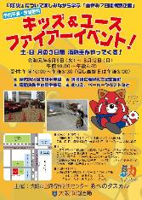
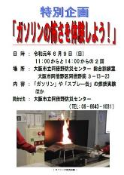
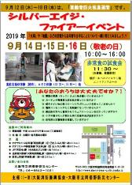
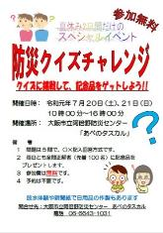
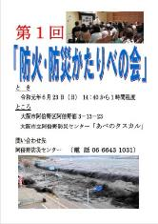
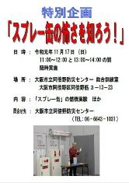
イベント・展示会・講習会の開催
● ゴールデンウイーク、夏休みなど長期休暇期間は家族連れ来館のため集客イベントを実施
● 幼児や親子連れ、小中学校を含む青少年層、若いパパ・ママ世代、壮年・シルバー世代など
の年齢層に応じたイベント、展示会及び講習会を実施
● 防災関連期間は、防災意識を喚起するため展示会及び講習会を実施
あべのタスカル
16

Slide 18
イベント・講習会
イベント名 | 来場者（参加者）数
あべのタスカルオープニングイベント ※平成31年４月27日から令和元年５月６日まで（10日間） | 4,091
パパママ応急手当教室（５回実施・１回中止：定員30） | 97
ガソリンの怖さ・スプレー缶の怖さを体験しよう（６月・11月） | 26・52 計 78
防火・防災かたりべの会（６月・２月） | 35・15 計 50
防災クイズチャレンジ（７月：２日間） | 200
キッズ＆ユースファイアーイベント（８月：７日間） | 1,740
シルバーエイジ・ファイアーイベント（９月：３日間） | 別フロアにて 開催のため把握できず
あべのタスカル
17

Slide 19
特 別 展 示
展示名 | 開催期間
2019「世界の消防の歴史ミニカー」特別展 | 平成31年４月１日～令和２年３月31日
2019「世界の消防車の歴史パネル」特別展 | 平成31年４月１日～令和２年３月31日
大阪北部地震写真パネル展（６月：消防局主催） | 令和元年６月13日～20日
「防災週間」特別展 | 令和元年９月１日～４日
防火・防災図画展（11月：消防局主催） | 令和元年11月１日～12日
「防災とボランティア週間」特別展 | 令和２年１月15～21日
春休み 特別展 | 臨時休館のため中止 （新型コロナウィルス感染防止のため）
あべのタスカル
18

Slide 20
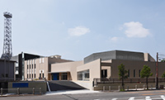


類似施設（津波高潮ステーション）
大阪府西大阪治水事務所が所管する防潮堤や水門の津波・高潮防ぎょ施設の一元管理を行う「防災棟」と、府民の防災意識の向上を目的とした「展示棟」を併せ持つ施設です。
「展示棟」はかつて大阪を襲った高潮や、近い将来必ず大阪を襲うと思われている南海トラフ地震と津波についての正しい知識を習得するとともに、地震、津波発生時の対応などを学ぶ施設です。
あべのタスカル
19

Slide 21
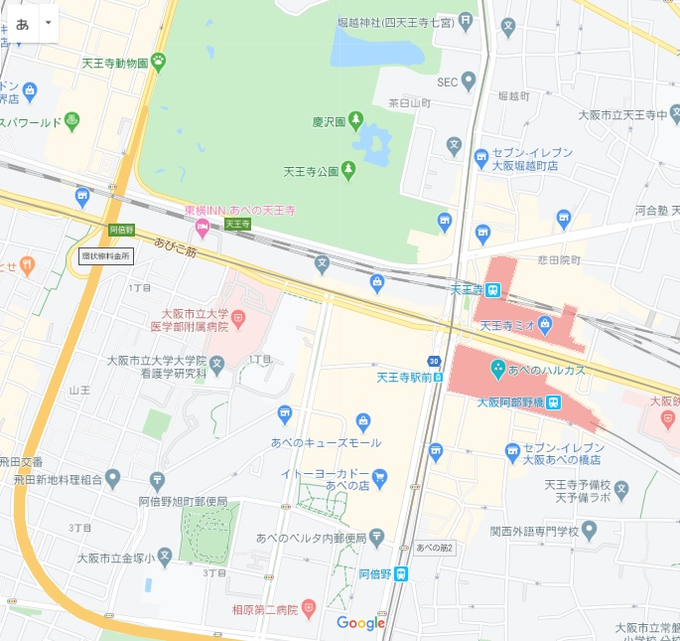
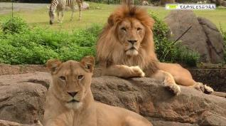
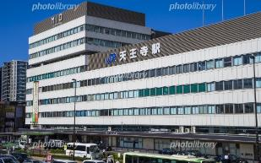

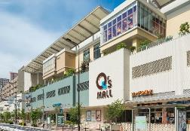
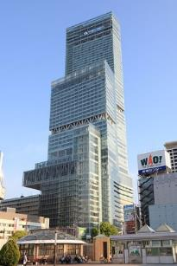

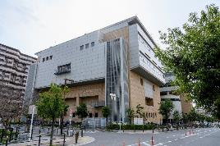
周辺施設
天王寺動物園
天王寺駅（JR・地下鉄）
★ ターミナル駅（JR・地下鉄・近鉄他
７路線）に近い立地
★ 天王寺・あべのエリアは、にぎわい
創出拠点
あべのキューズモール
あべのハルカス 近鉄阿部野橋駅
あべのタスカル
20

Slide 22
周辺施設の
来館(場)状況
てんしば
天王寺ミオ(プラザ館含む)
R元年度
入園者数 約500万人／年
H27年度
来館者数 約2,700万人／年
天王寺動物園
H28年度
入場者数 約167万人／年
天王寺駅・大阪阿部野橋駅
あべのキューズモール
７路線・駅
1日の乗降客数 約77万人
H23年４月開業
来館者数 約2,700万人／年
（初年度・2年目）
あべのタスカル
あべのハルカス
H26年３月全面開業
来館者数 約4,000万人／年
（R元年度）
21

Slide 23
現状の把握
リニューアルオープンから約１年が経過し、来館者数も順調に伸びております。
（※リニューアル後の来館者数は、11ページ参照）
また、利用者からのアンケートによる満足度も目標値 をほぼ達成しております。
※1
※１ 管理運営の成果・実績（令和元年度）
成果指標 | 来館者数 | 利用者満足度
数値目標 | 12,500 | 80 ％
年度実績 | 12,272 | 98 ％
達成率 | 98.2 ％ | 122.5 %
あべのタスカル
22

Slide 24
現状と問題点①
しかし、昨今の新型コロナウィルス感染症拡大により、令和２年２月末から５月20日まで臨時休館（約３か月）することとなりました。
また、再開後も感染症拡大防止措置として、来館者の人数制限及び体験コーナーの使用制限などにより大幅に来館者数 が減少している。
主に小・中学校及びその他団体による受入れの大幅な減少によるもの。
※1
※1 再開後の来館者数
 | 5月 | 6月 | 7月 | 8月
来館者数 | 41 | 1,820 | 2,509 | 3,364
（内 防災学習体験エリア） | 41 | 508 | 684 | 1,296
（内 防災研修訓練エリア） | 0 | 1,312 | 1,825 | 1,833
あべのタスカル
23

Slide 25
現状と問題点②
利用者から成果指標となるアンケートはとっているが、体験コース及びコーナー、展示物、接客等に関する具体的なアンケートをとっていない。
（12・13ページ参照）
具体的なアンケート結果や意見の聴取がなければ、来館者からの要望、ニーズ及びサービスの向上を図ることを検討できない。
・体験コース
・体験コーナー
・展示物
・イベント
・特別展示
・その他
あべのタスカル
24

Slide 26
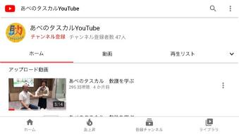
現状と問題点③
防災体験学習エリアの臨時休館期間中、自宅等でも防災学習をしていただけるように、「あべのタスカルYouTube」チャンネルを令和２年３月９日に開設。
視聴回数は次のとおり。（令和２年８月末現在）
・消火を学ぶ （３月９日ｱｯﾌﾟ 視聴回数 約４００回）
・煙を学ぶ （３月13日ｱｯﾌﾟ 視聴回数 約３５０回）
・避難支援を学ぶ（３月30日ｱｯﾌﾟ 視聴回数 約４００回）
・救助を学ぶ （４月20日ｱｯﾌﾟ 視聴回数 約３００回）
・救護を学ぶ （５月14日ｱｯﾌﾟ 視聴回数 約２５０回）
視聴者からの評価が少なく理解度、満足度がわからない。
あべのタスカル
25

Slide 27
今後の課題①
【小・中学校、その他団体の受入れのための柔軟な対応】
現在は、30分コース20名までの制限で実施。
今後コースの拡充や人数の緩和などにより団体の受入れを検討。
来館しやすい大阪市内を先行して実施。（下表）
（※体験コース詳細は、10ページ参照）
大阪市内 （公立・国立・私立等すべて含む） | 学校数
小学校 | 317
中学校 | 171
あべのタスカル
26

Slide 28
今後の課題②
【サービスの向上】
サービス向上のため、利用者から具体的なアンケートや意見を聴取した内容を次の部分に反映できるよう検討。
● 学習内容
・体験コース
● 施設内容
・体験コーナー
・展示物
・その他
あべのタスカル
27

Slide 29
今後の課題③
【利用促進のための方策】
新規利用、リピート利用につなげるための各種イベント等も一部マンネリ化しており、新たな話題性づくりやＳＮＳを活用して、利用者の促進のための方策を検討。（16・17・18ページ参照）
・イベント、展示会等の見直し
防災センターで現在登録済みのSNSは、You tubeのみ。
人気のSNSの導入を検討。
・Twitter（ツイッター）
・Facebook（フェイスブック）
・Instagram（インスタグラム）
・LINE（ライン）
・You tube（ユーチューブ）
あべのタスカル
28

Slide 30
今後の課題④
【新規・リピーターの確保】
あべのタスカルは、利便性のよい立地条件であり周辺には、注目を浴びる施設が多数あります。（20・21ページ参照）
この利便性のよい立地条件で周辺施設等と協力し、今後の新規利用及びリピート利用につなげるかを検討。
・近隣施設との連携
・類似施設との連携
・企業等とのコラボ
・関係機関の協力による広報等
・旅行会社との連携（外国人旅行客の利用）
あべのタスカル
29

Slide 31
【来館者からの意見・要望・ニーズ】
●「こんな良い施設があることを知らなかった。もっと宣伝したらいいのに。」と言う意見をよく聞きます。
ＳＮＳや口コミ他、宣伝広報で広く知ってもらいたいです。
●「消火器・煙避難の体験はできないのですか？」との意見が多くあります。子ども連れの方・自治会の方などです。
特に電話受付時に聞かれます。
● 来館者からの要望でハザードマップが欲しいとよく聞かれます。情報ステーションやスマホで見ることはできますが、やはり以前のようにハザードマップが置いてあった方がよいのでは、と思います。
あべのタスカル
30

